Slide 1
الارتباط الخطي البسيط Simple Linear Correlation المحاضرة الثالثة
اعداد
الدكتورة هند وليد عبد الرحمن
كلية الإدارة والاقتصاد / جامعة بغداد
قسم الإدارة الصناعية / المرحلة الاولى

Slide 2
الارتباط الخطي البسيط
معامل الارتباط الجزئي Partial Correlation Coefficient
يستخدم معامل الارتباط الجزئي في حالة وجود ثلاث متغيرات وهو يقيس درجة العلاقة بين متغيرين اثنين بعد تثبيت او استبعاد اثر متغير ثالث فإذا كان لدينا المتغيرات x₃ , x₂ , x₁ واردنا دراسة العلاقة بين المتغيرين $x_{1}$ مع $x_{2}$ باستبعاد أثر المتغير $x_{3}$ فسيكون معامل الارتباط الجزئي:
${ r}_{12.3}$ = $\frac{r_{12} − r_{13} r_{23}}{ \sqrt{(1−r_{13}^{2})(1−r_{23}^{2}) } }$ ……………. (2)
حيث إن:
$r_{12}$ يمثل معامل الارتباط البسيط بين المتغيرين $x_{1}$ مع $x_{2}$
$r_{13}$ يمثل معامل الارتباط البسيط بين المتغيرين $x_{1}$ مع $x_{3}$
$r_{23}$ يمثل معامل الارتباط البسيط بين المتغيرين $x_{2}$ مع $x_{3}$

Slide 3
الارتباط الخطي البسيط
مثال :
اذا كان لدينا $r_{12}$= 0.82 , $r_{13}$ = 0.41 , $r_{23}$ = 0.56 وان $x_{1}$ يمثل دخل الاسرة، $x_{2}$ يمثل مصاريف الاسرة الشهرية و $x_{3}$ يمثل عدد الاسر، أوجد معامل الارتباط الجزئي بين الدخل ومصاريف الاسرة باستبعاد عدد الاسر.
الحل:
${ r}_{12.3}$ = $\frac{r_{12} − r_{13} r_{23}}{ \sqrt{(1−r_{13}^{2})(1−r_{23}^{2}) } }$
$r_{12.3}$ = $\frac{0.82−(0.41)(0.56)}{ \sqrt{\{1−{\left(0.41\right)}^{2}\}\left\{1−{\left(0.56\right)}^{2}\right\} } }$
= $\frac{ 0.5945 }{0.76}$ = 0.78
يلاحظ من قيمة الارتباط ان الارتباط بين دخل الاسرة والمصاريف بعد استبعاد اثرعدد الاسر هو ارتباط قوي وطردي

Slide 4
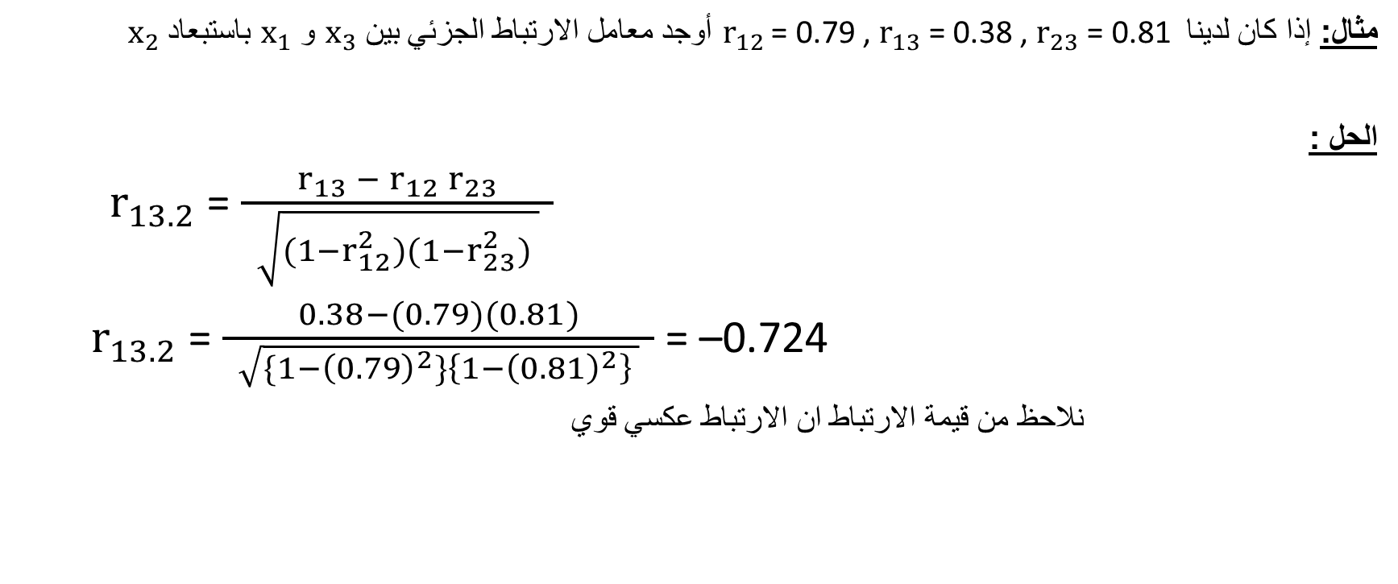
الارتباط الخطي البسيط
مثال: إذا كان لدينا $r_{12 }$= 0.79 , $r_{13}$ = 0.38 , $r_{23}$ = 0.81 أوجد معامل الارتباط الجزئي بين $x_{3}$ و $x_{1}$ باستبعاد $x_{2}$
الحل :
$r_{13.2}$ = $\frac{r_{13} − r_{12} r_{23}}{ \sqrt{(1−r_{12}^{2})(1−r_{23}^{2}) } }$
$r_{13.2}$ = $\frac{0.38−(0.79)(0.81)}{ \sqrt{\{1−{\left(0.79\right)}^{2}\}\left\{1−{\left(0.81\right)}^{2}\right\} } }$ = –0.724
نلاحظ من قيمة الارتباط ان الارتباط عكسي قوي

